Slide 1
INFORME RESULTADOS
INDICE DE DESEMPEÑO INSTITUCIONAL – IDI
VIGENCIA 2021
MINISTERIO DE TRANSPORTE - AEROCIVIL
Oficina Asesora de Planeación

Slide 2
Marco normativo
Decreto 1499 de 2017. Define el Modelo Integrado de Planeación y Gestión - MIPG como marco de referencia para dirigir, planear, ejecutar, hacer seguimiento, evaluar y controlar la gestión de la entidades públicas, generar resultados que atiendan los planes de desarrollo y resuelvan las necesidades y expectativas de los ciudadanos con integridad y calidad en el servicio.
Establece que el modelo debe ser adoptado por todos los organismos y entidades del orden nacional y territorial de la rama ejecutiva. Ordena la integración de un comité institucional de Gestión y desempeño – CIGD encargado de orientar la implementación de MIPG.
Resolución 635 de marzo de 2022: Por la cual se establece el MIPG en la UAEAC y se dictan disposiciones internas para el CIGD.
DAFP
FURAG : Formulario Único Reporte de Avances de la Gestión: Herramienta en línea de reporte de avances de la gestión, como insumo para el monitoreo, evaluación y control de los resultados Institucionales y Sectoriales. (520 Preguntas)
IDI: Índice de Desempeño Institucional

Slide 3
Mediante Decreto 742 de 2021 se incorporó al Modelo Integrado de Planeación y Gestión – MIPG - la política de compras y contratación pública

Slide 4
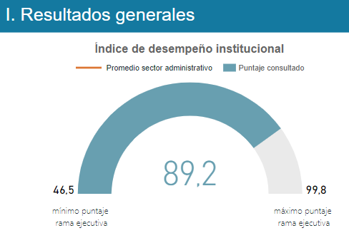
Promedio sector administrativo
Sector Transporte

Slide 5
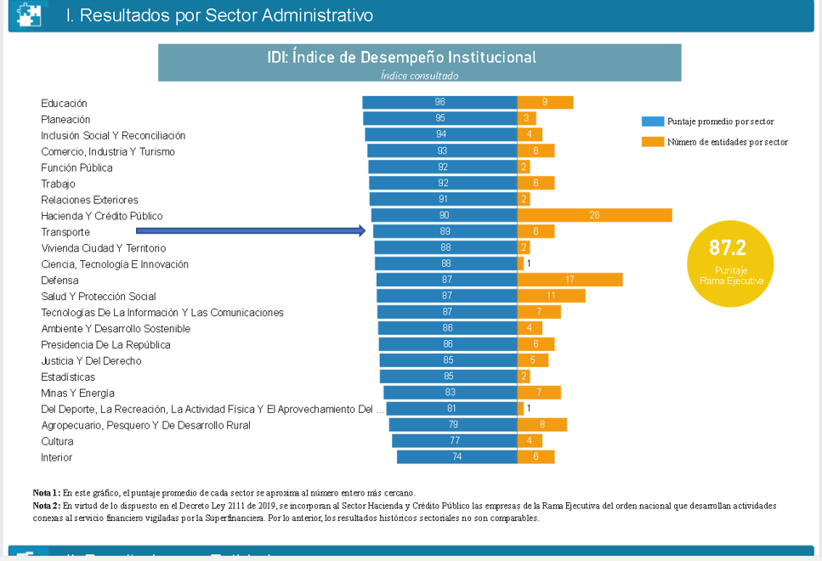
Marco Normativo
9/23

Slide 6
Sector Transporte

Slide 7
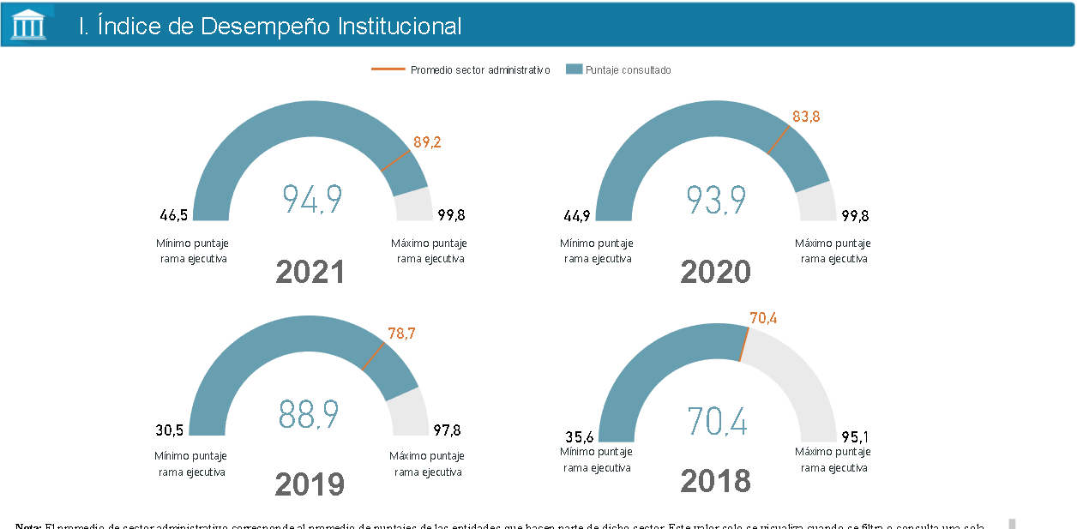
Aeronáutica Civil

Slide 8
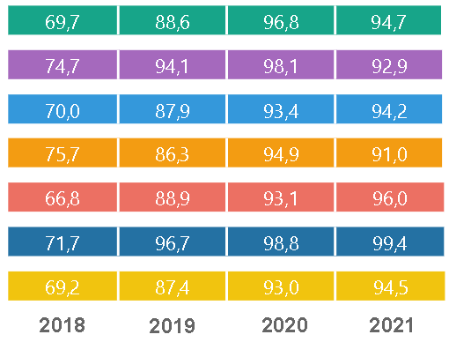
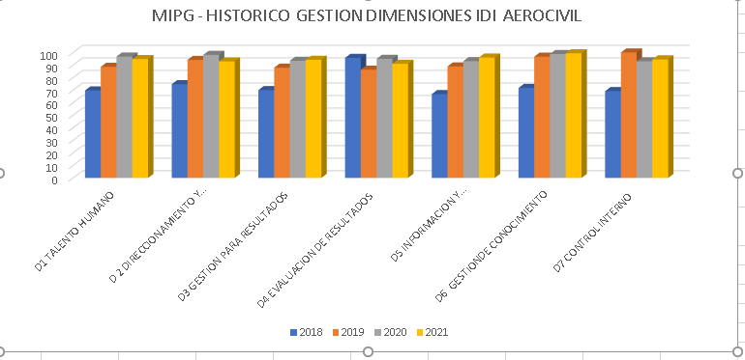
Marco Normativo
Aeronáutica Civil

Slide 9
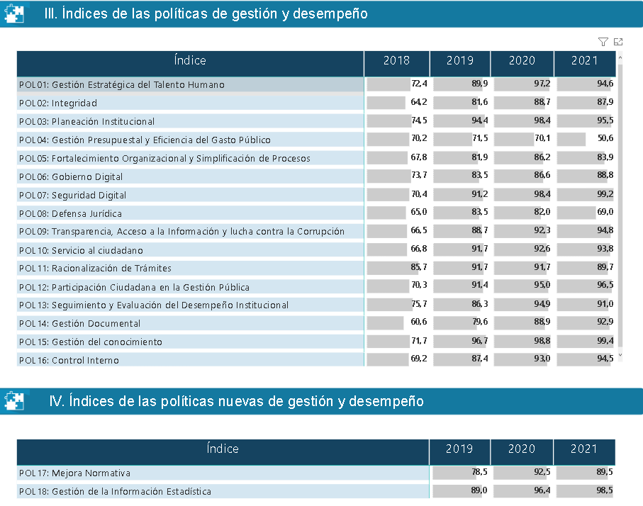
Aeronáutica Civil
Marco Normativo
Contexto Estratégico

Slide 10
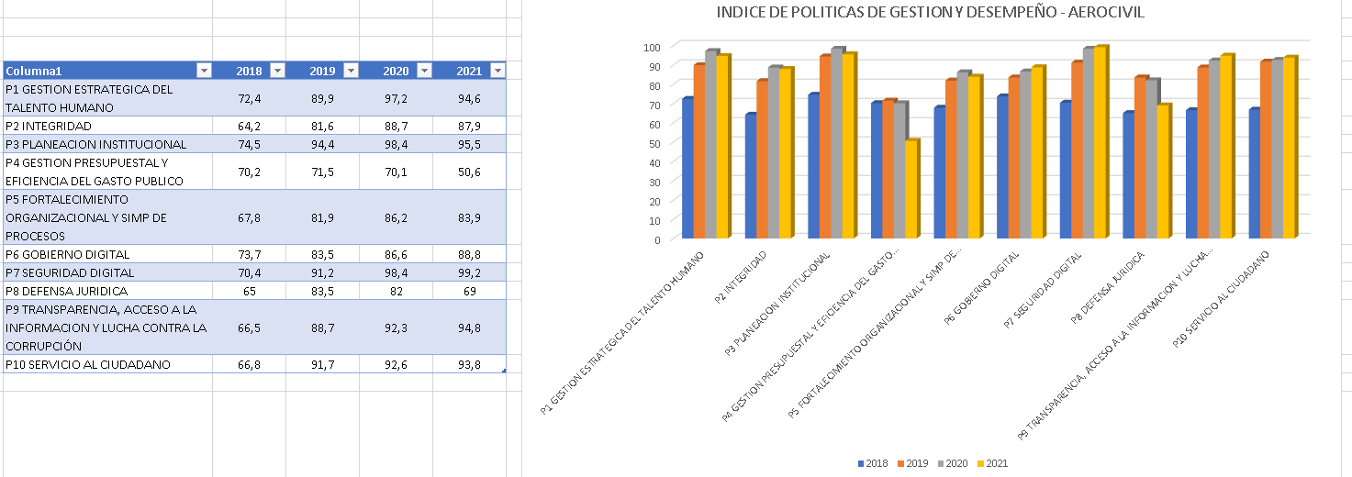
Marco Normativo
Contexto Estratégico

Slide 11
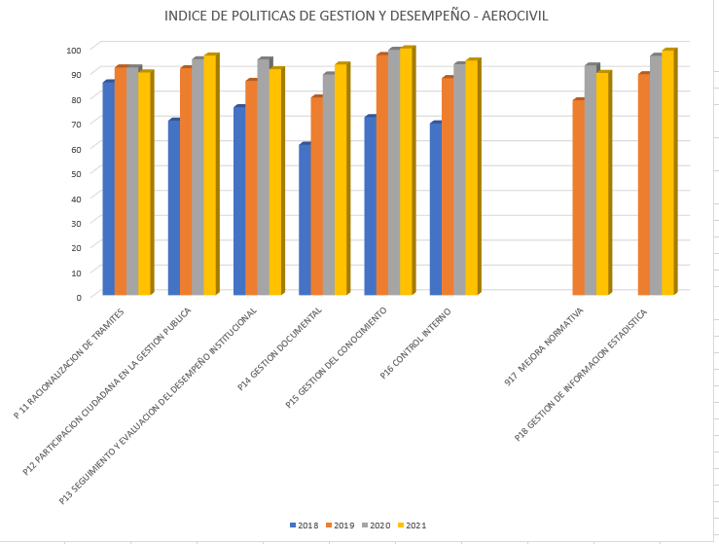
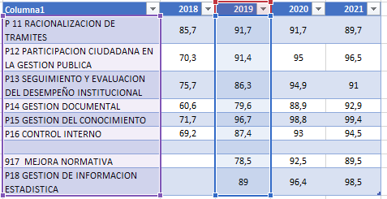
Marco Normativo
Contexto Estratégico

Slide 12
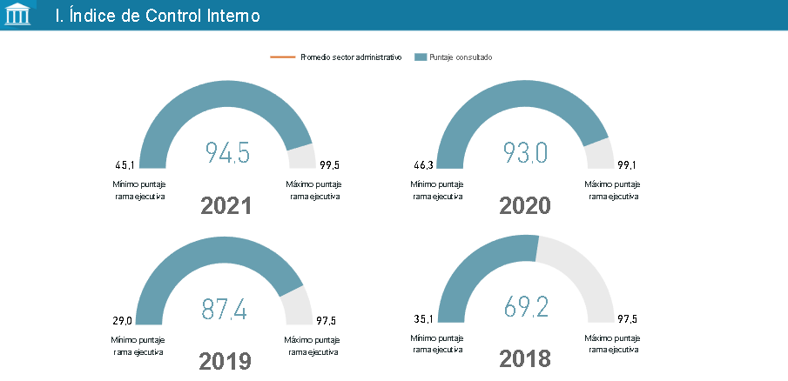
Marco Normativo
Contexto Estratégico

Slide 13
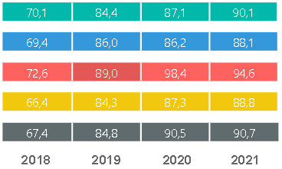
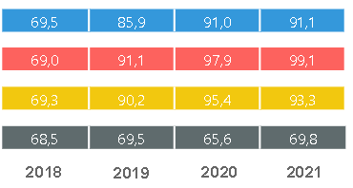

Slide 14
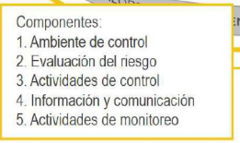
CONTROL INTERNO
Marco Normativo
MECI

Slide 15
CONCLUSIONES RESULTADOS INDICE DE DESEMPEÑO INSTITUCIONAL – IDI
AERONAUTICA CIVIL – VIGENCIA 2021
SE EVIDENCIA UN MEJORAMIENTO CONTINUO EN LA GESTION 2018 – 2021
LA AEROCIVIL ES LIDER DEL SECTOR TRANSPORTE
SISTEMA DE CONTROL INTERNO
MEJORAMIENTO CONTINUO EN EL DESEMPEÑO DEL MODELO ESTANDAR DE CONTROL INTERNO – MECI Y LINEAS DE DEFENSA
OPORTUNIDADES DE MEJORAMIENTO EN ALGUNAS POLITICAS ESPECIALM,ENTE EN LAS QUE SACARON UN PUNTAJE MENOR DE 90%
SE DEJAN A CONSIDERACIÓN RECOMENDACIONES PUNTUALES POR POLITICA.

Slide 16
GRACIAS

